Slide 1
ARM 프로세서
IT융합공학부 권혁동

Slide 2
ARM 프로세서
레지스터 구조
개발환경

Slide 3
ARM 프로세서
Advanced RISC Machine
임베디드 시스템에 자주 활용되는 프로세서
버클리 RISC I, II, Stanford MIPS 기반
load-store 아키텍쳐
32비트 인스트럭션
3-address 인스트럭션 규격
RISC 방식을 사용

Slide 4
ARM 프로세서
CISC
Complex Instruction Set Computer
명령어의 길이가 길고 연산이 복잡
RISC
Reduced Instruction Set Computer
명령어 길이가 16, 32비트로 균일
명령어의 실행 사이클 1사이클로 균일
범용 레지스터(GPR) 사용
약 100개의 인스트럭션

Slide 5
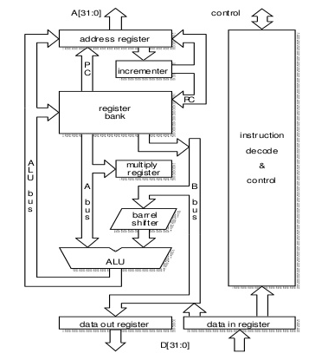
ARM 프로세서

Slide 6
레지스터 구조
총 37개의 레지스터
모두 32비트로 동일한 크기
사용 가능한 레지스터는 16 + 2개 레지스터
데이터 레지스터 16개
상태 레지스터 2개

Slide 7
레지스터 구조
총 37개의 레지스터
모두 32비트로 동일한 크기
사용 가능한 레지스터는 16 + 2개 레지스터
데이터 레지스터 16개
상태 레지스터 2개

Slide 8
레지스터 구조
데이터 레지스터
R0 ~ R15까지의 레지스터
R13, R14, R15는 특정 용도로 사용
R13: 스택 포인터
R14: 링크 레지스터
R15: 프로그램 카운터
R13, R14는 GPR로도 사용 가능
R0를 사용하는 인스트럭션은 다른 GPR(R1 ~ R13)과 조합 가능

Slide 9
레지스터 구조
상태 레지스터
CPSR(Current Program Status Register)
SPSR(Saved Program Status Register)

Slide 10
레지스터 구조
8비트 네 구간으로 구성
Flag, Status, Extension, Control
필드 | 기능 | 필드 | 기능
N | 음수 플래그, 플래그 설정 연산 결과 기록 | GE[3:0] | SIMD greater - or - equal
Z | 제로 플래그, 플래그 설정 연산 결과 0 | E | 엔디안 제어
C | 캐리 | A | 1일 경우, 확실치 않은 abort 실행 안함
V | 오버플로우 | I | 1일 경우, IRQ 비활성화
Q | 포화 플래그, 포화 시에 기록 | F | 1일 경우, FIQ 비활성화
J | 1일 경우, 자바 실행 가능 | T | 1일 경우, Thumb / 0일 경우, ARM 상태
Res | 예비용 | Mode | 프로세서 모드

Slide 11
개발환경
인스트럭션 세트
load-store 아키텍쳐
3-address data processing
다수의 레지스터를 대상으로 load-store 가능
소스파일 규격
작성: C 또는 어셈블리어
컴파일: ARM 오브젝트 포맷(.맬) 파일
링크: ARM 이미지 포맷(.aif) 파일
이미지 파일은 ARM 심볼릭 디버거(ARMsd)로 디버깅 가능

Slide 12
개발환경
ARM C 컴파일러
ANSI C 기준을 따름
외부 함수 ARM 프로시져 호출 함수 사용 가능
ARM 오브젝트 포맷 대신 어셈블리 소스 출력 가능
ARM 링커
오브젝트 파일들을 모아 실행 가능한 프로그램을 생성
오브젝트 파일과 오브젝트 모듈간의 심볼릭 관계를 형성

